Slide 1
اليوم : الأربعاء
التاريخ : 10 / يونيو / 2020
الموافق :18/ شوال 1441
المادة : اللغة العربية

Slide 2
أشاهد الصورة ، وأتحدث :

Slide 3
الاستماع : النَّحْلُ

Slide 4
الناتج :
يستوعب المتعلم المادة المسموعة
( نص معلوماتي ) ويختار عنوان لها .

Slide 5
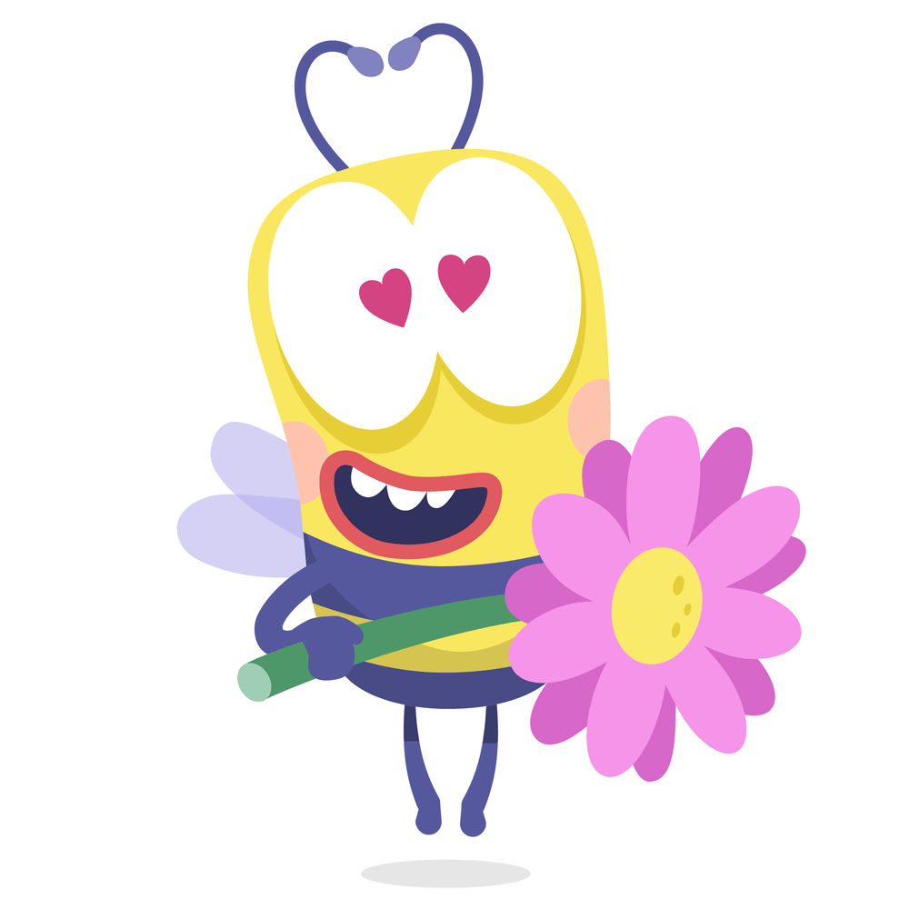
قبل الاستماع :
1- هل راقبت نحلةٍ في يومٍ ما ؟ ماذا شاهدت ؟
2- ماذا يصنع النحل لنا ؟
3- هل تحبُ طعمَ العسلِ؟
4- ما الموضوع الذي تتوقعُ أنك ستسمعه في هذه الحصة ؟

Slide 6
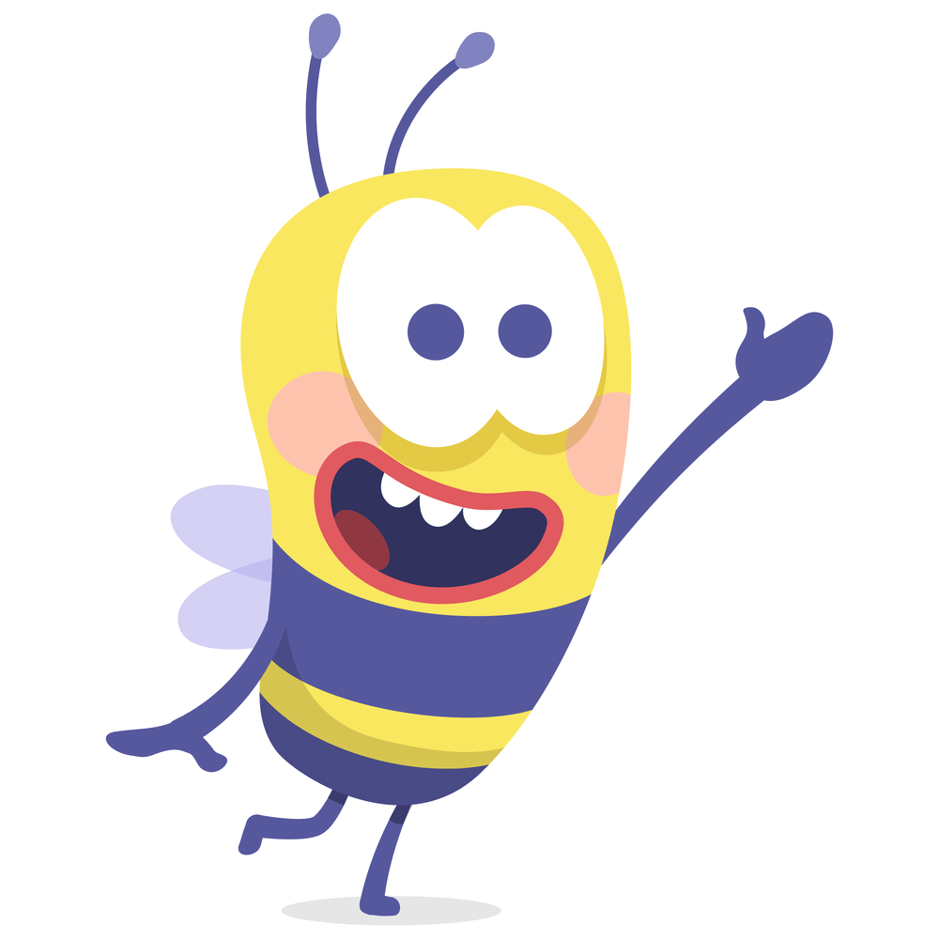
الاستماع الأول :
أقرأ الأسئلة قبل الاستماع ، ثم أجيب :
1- ما هي أنواع الحشرات التي ذكرت في المقطع الأول ؟
2- ماذا تفعل الحشرات عندما تقف على الأزهار ؟
3- سم الأجزاء التي يتكون منها جسم النحلة .
4- ما عمل الملكة في خلية النحل ؟

Slide 7
الاستماع الأول :

Slide 8
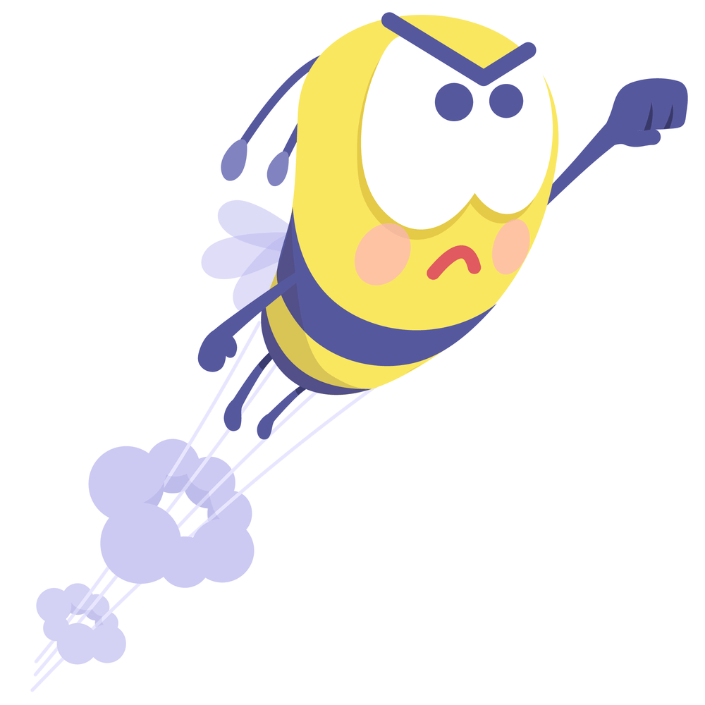

Slide 10
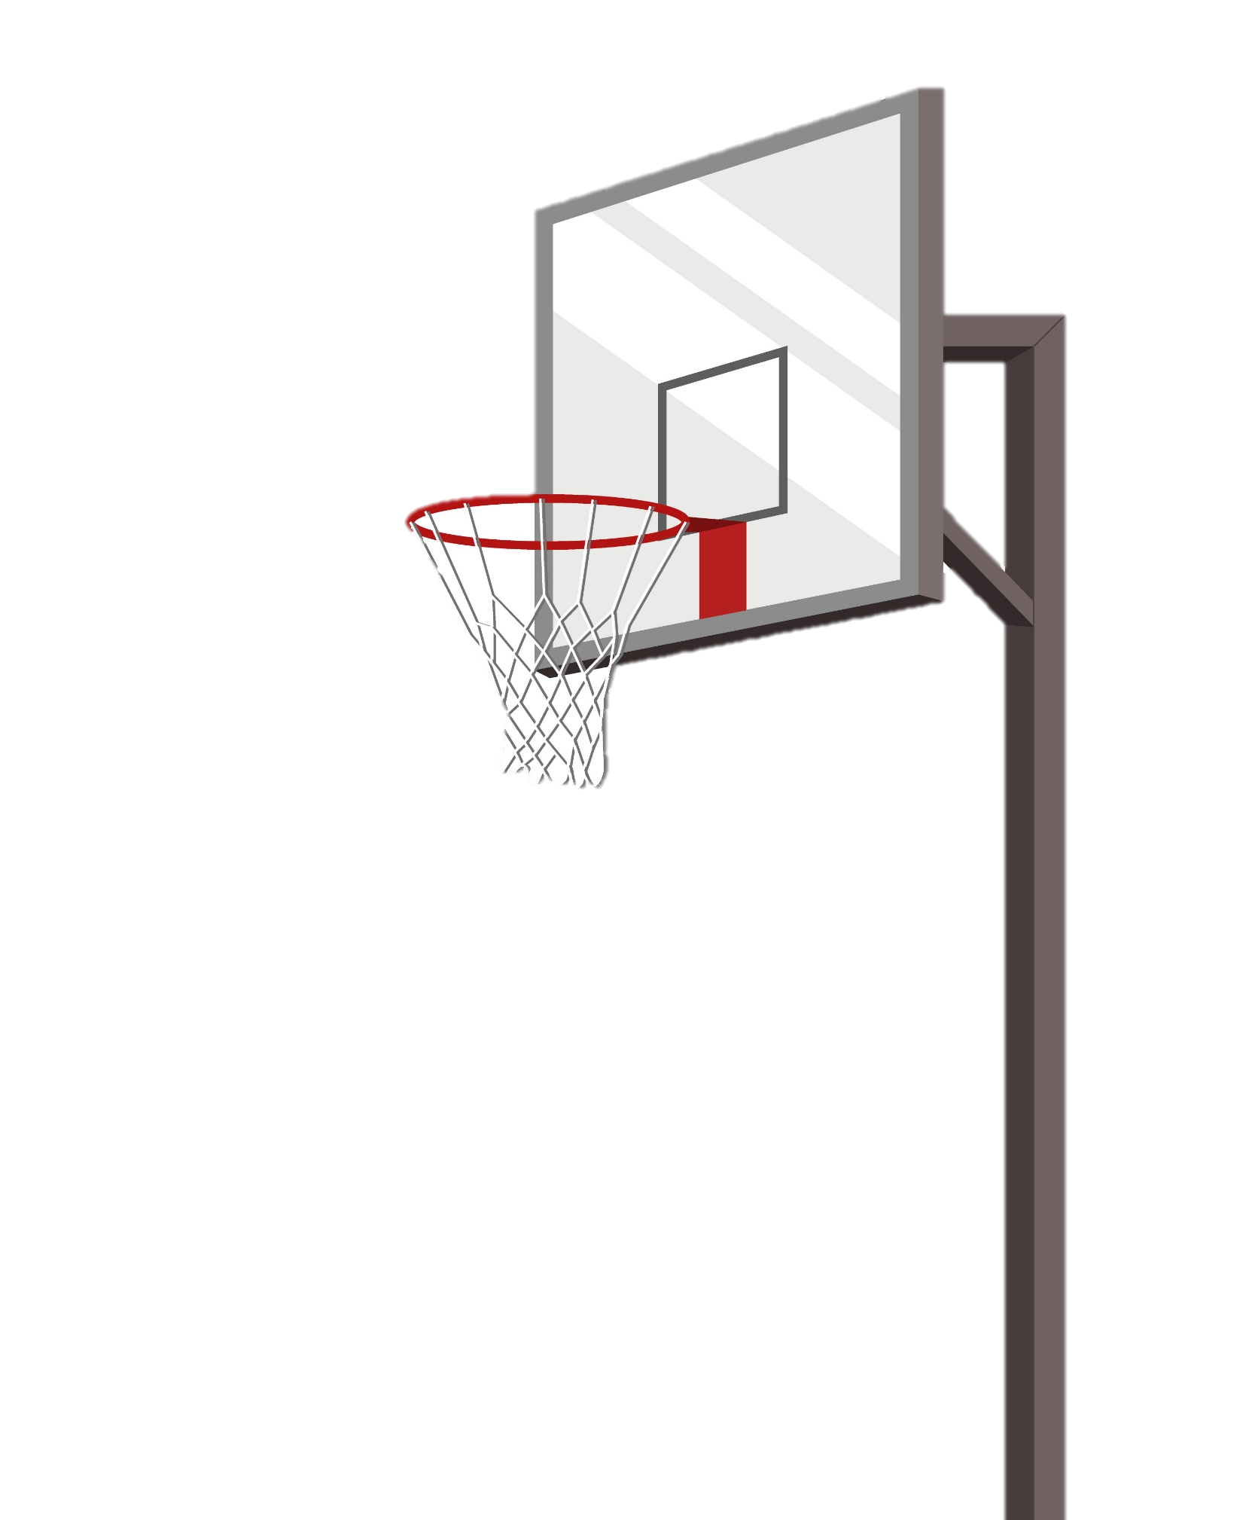
1- ما هي أنواع الحشرات التي ذكرت في المقطع الأول ؟
الفراش ، النمل
النمل ، الذباب ، الفراش ، النحل .
النحل

Slide 11
2- ماذا تفعل الحشرات عندما تقف على الأزهار ؟
تمتص رحيق الأزهار.
تمشي على الأزهار .
تُتلف الأزهار .

Slide 12
سمّ الأجزاء التي يتكون منها جسم النحلةِ .
يتكون من : الرأس والبطن .
يتكون من : الرأس والصدر .
يتكون من ثلاثة أجزاء : الرأس ، والصدر ، والبطن .

Slide 13
ما عمل الملكة في خلية النحل ؟
تخزن العسل .
عملها وضع البيض
تنظف الخلية .

Slide 14
اختر الرسمة التي تعبر عن إجابتك :

Slide 15
الاستماع الثاني :

Slide 16
1- تنشط حركة الحشرات في :
ج- الربيع .
ب- الخريف
أ- الصيف .

Slide 17
النَّحلُ من الحشرات المفيدة حسب النص لأنه :
ج- يعطينا الغذاء .
ب- يعطينا الدواء .
أ- يعطينا العسلُ .

Slide 18
يَعيشُ النحلُ حسب النص ، في :
الْغاباتِ.
الْخليةِ
الْجُحرِ.

Slide 19
المسؤول عن جمع الرحيق وإدخاله إلى الخليةِ :
ج- العاملاتُ.
ب- الذّكورُ.
أ- الْمَلِكَةُ.

Slide 20
نوع ُ النص :
ج- قِصصي.
ب- خيالي .
أ- معلوماتي .

Slide 21
هل صح أم خطأ ؟
يُعد النّحلُ من الحشرات الضارة للإنسانِ .
صحيحُ
خطأُ

Slide 22
هل صح أم خطأ ؟
النحلات العاملات يضعن البيضَ في الخلية .
خطأ
صح

Slide 23
هل صح أم خطأ ؟
الملكةُ هي أم النّحلِ وأكبرها جسْمًا .
خطأ
صح

Slide 24
هل صح أم خطأ ؟
العاملاتُ من النحلِ تجمعُ الرّحيق وتنظفُ الخليةَ .
خطأ
صح

Slide 25
اختر الرسمة التي تعبر عن إجابتك :

Slide 26
اختار عنوان آخر للنص .
عنوان مناسب
عنوان غير مناسب

Slide 27
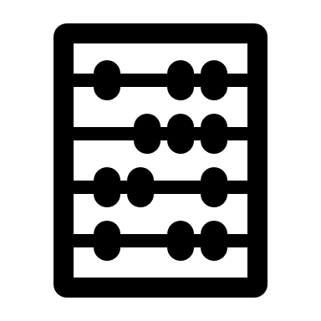
استمع لهذا المقطع وأجيب .
كم عدد الأرجل والأجنحة للنحلة ؟
2 أرجل
2 أجنحة
3 أرجل
2 أجنحة
6 أرجل
4 أجنحة

Slide 28
ما هو شعورك تجاه الدرس ؟

Slide 29
هذا العمـل مجـاني ولا يُمكن بيعه
للمزيد من الألعـاب
اضغط علـى رابط قناة التلغرام
https://t.me/joinchat/AAAAAEhunMg7L7FnnGhcLw

Slide 30
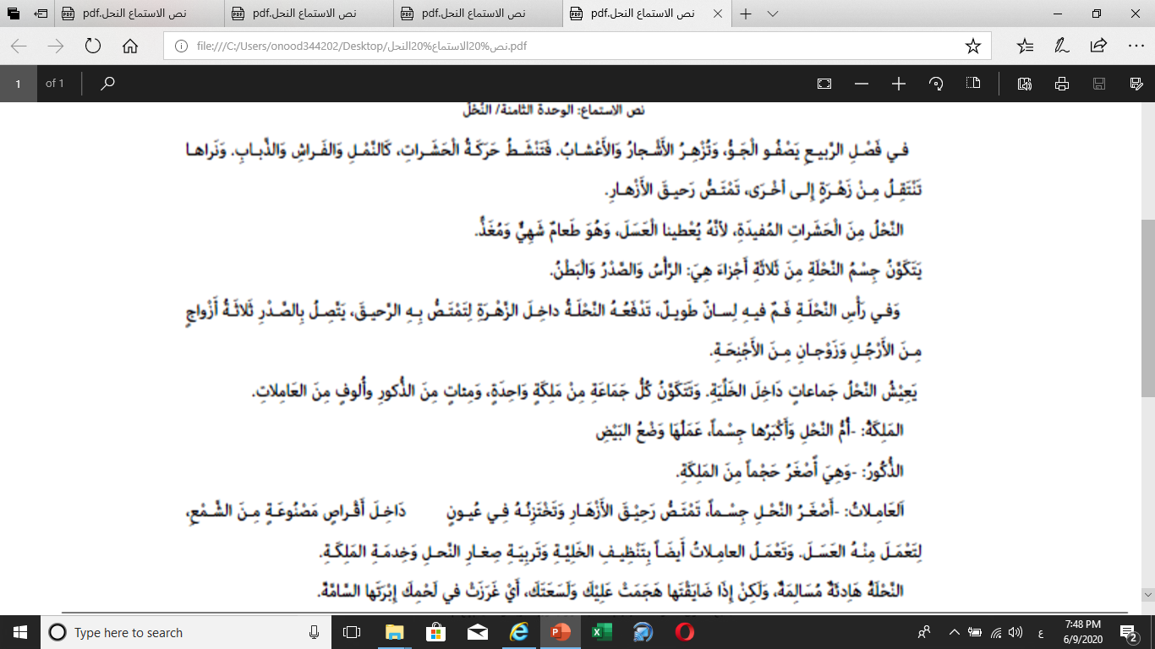

Slide 31
مقطع الشريحة رقم 26

